Slide 1

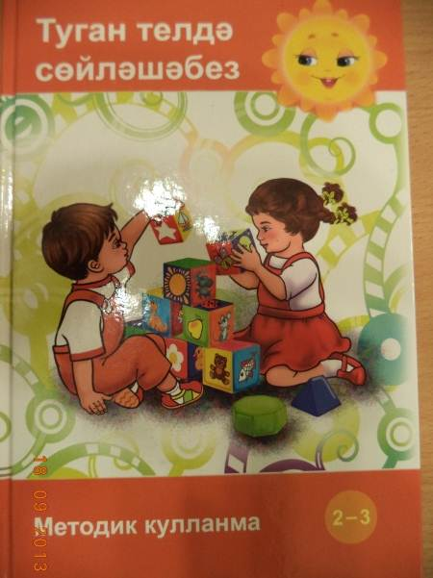
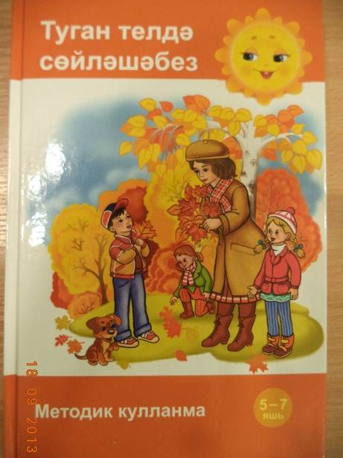
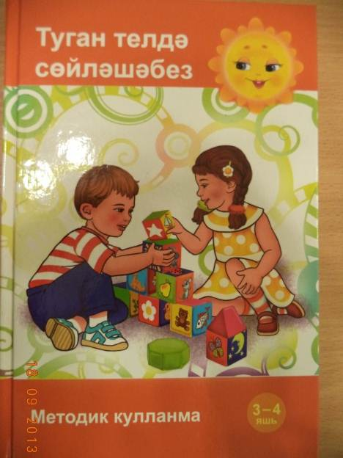
УМК по обучению детей татарской национальности 2-7 лет родному языку
Материалы для обучения
1. Методическое пособие для воспитателей
2. Рабочие тетради по индивидуальной работе для детей, воспитателей и родителей
Материалы для формирования языковой среды
1. Сборники детских художественных произведений для воспитателей и родителей
2. Комплекты аудиоматериалов (песни, танцы)
3. Комплекты видеоматериалов - телепередачи, учебные мультфильмы:
а) переведенные с русского языка
б) вновь созданные на татарском языке

Slide 2


УМК по обучению детей татарской национальности 4-7 лет русскому языку
Материалы для обучения
1. Методическое пособие для воспитателей
2. Рабочие тетради по индивидуальной работе для детей, воспитателей и родителей
Материалы для формирования языковой среды
1. Сборник детских художественных произведений для детей, воспитателей и родителей
2. Комплекты аудиоматериалов (песни, танцы)
3. Комплекты видеоматериалов (учебные мультфильмы)

Slide 3



УМК по подготовке к обучению грамоте детей татарской национальности 6-7 лет
Материалы для обучения
1. Методическое пособие для воспитателей
2. Рабочие тетради по индивидуальной работе для детей, воспитателей и родителей
Материал для формирования языковой среды
1. Сборник детских художественных произведений для детей, воспитателей и родителей
2. Комплекты аудиоматериалов (песни, танцы)
3. Комплекты видеоматериалов - телепередачи, учебные
мультфильмы:
а) переведенные с русского языка
б) вновь созданные на татарском языке

Slide 4


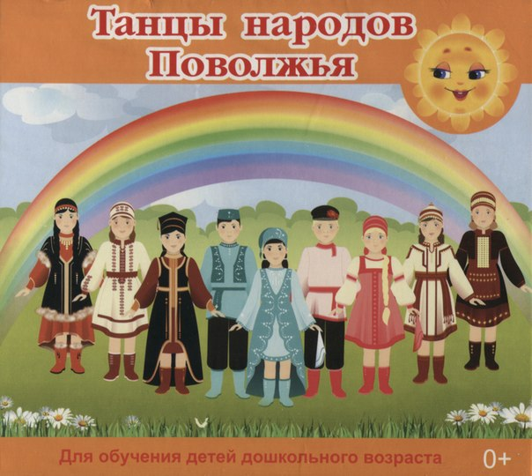
Методическое пособие с аудио-приложением
по обучению детей дошкольного возраста
татарским танцевальным движениям

Slide 5
УВАЖАЕМЫЕ РОДИТЕЛИ !
С ПОМОЩЬЮ НИЖЕСЛЕДУЮЩЕГО МАТЕРИАЛА ВЫ ВМЕСТЕ С ДЕТЬМИ СМОЖЕТЕ ИЗУЧАТЬ ТАТАРСКИЙ ЯЗЫК В ИНТЕРЕСНОЙ ФОРМЕ.
САЙТ МОиН РТ: учебно-методические комплекты по обучению двум государственным языкам http://mon.tatarstan.ru/rus/umk_doshkolniki.htm
Ана-теле (татарский язык он-лайн) http://anatele.ef.com/partner/anat/default.aspx
«Цикл познавательно-развлекательных телепередач «Әкият илендә» для малышей от 3 до 7 лет http://mon.tatarstan.ru/rus/ekiyat_ilende.htm
Анимационные сюжеты к занятиям по обучению детей татарскому языку
http://mon.tatarstan.ru/rus/anime_tat.htm
Мультфильмы на татарском языке
http://mon.tatarstan.ru/rus/multfilmi-na-tatarskom-yazike.htm

Slide 6
В «Зай-Каратайском детском саду»
реализуются учебно-методические комплекты:
«Изучаем русский язык», авт. С.М.Гаффарова
«Туган телдә сөйләшәбез», авт. Ф.В. Хазратова, З.Шәрәфетдинова, И.Хәбибуллина
«Мәктәпкәчә яшьтәгеләр әлифбасы: авазларны уйнатып», авт. Р.К.Шаехова

